Slide 1
Como o pré-processamento de dados pode melhorar as tomadas de decisões informadas
Data Analysis / Machine Learning - 2023

Slide 2

Índice
O que é Pré-processamento e qual seu objetivo?
Quais as principais etapas de um pré-processamento
Como o pré-processamento melhora as tomadas de decisões informadas?

Slide 3
O que é Pré-processamento e qual seu objetivo?
01

Slide 4
O que é pré-processamento?
O pré-processamento de dados é uma etapa crítica na análise de dados, que ajuda a garantir que os dados estejam limpos, padronizados e prontos para serem usados em modelos de análise. Quando realizado corretamente, o pré-processamento de dados pode melhorar significativamente a tomada de decisões informadas.

Slide 5
Objetivo do pré-processamento
Uma das principais razões pelas quais o pré-processamento de dados é importante é porque os dados brutos frequentemente contêm erros e inconsistências. Por exemplo, os dados podem conter valores ausentes, informações duplicadas ou formatos de dados inconsistentes. Esses problemas podem dificultar a análise dos dados e prejudicar a precisão das conclusões que se pode tirar deles. Portanto, transformar os dados brutos em uma forma que possa ser facilmente analisada e interpretada pelos algoritmos de aprendizado de máquina ou pelos especialistas em dados. Esse processo pode melhorar significativamente a qualidade das informações disponíveis para as decisões, resultando em decisões mais precisas e informativas.

Slide 6
Objetivo do pré-processamento
De forma resumida, o objetivo do pré-processamento de dados é garantir que os dados estejam prontos para serem usados em modelos de análise e para que os resultados da análise sejam confiáveis e precisos.

Slide 7
Quais as principais etapas de um pré-processamento?
02

Slide 8
Quais as principais etapas de um pré-processamento?
Limpeza de dados
Balanceamento de dados
Transformação de dados
Separação de dados
Redução de dimensionalidade

Slide 9
Limpeza dos dados
A limpeza de dados é um processo fundamental na análise de dados, que consiste em identificar e corrigir erros, inconsistências e valores ausentes nos dados. Esses erros podem ser causados por diversos fatores, como problemas na coleta, armazenamento ou processamento dos dados. Além disso, dados sujos e inconsistentes podem levar a conclusões equivocadas e a tomada de decisões incorretas, devido a qualidade dos dados estar ligada diretamente à eficácia de modelos de aprendizado de máquina e outras técnicas de análise de dados.

Slide 10
Principais etapas no proceso de limpeza dos dados
Identificação de erros e inconsistências
Remoção de duplicatas
Tratamento de valores ausentes
Verificação de integridade
Validação de dados

Slide 11
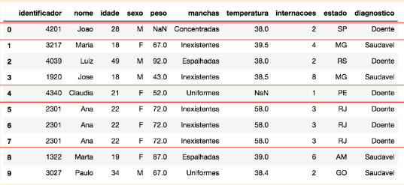
Limpeza dos dados - Identificação de erros e inconsistências
Nesta etapa, os dados são analisados para identificar valores ausentes, erros de digitação, duplicatas, inconsistências e outros problemas.

Slide 12
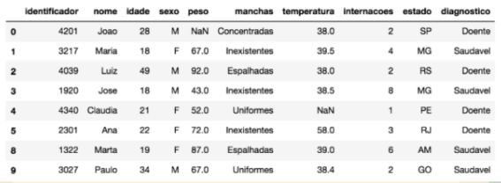
Limpeza dos dados - Remoção de duplicatas
Processo de pré-processamento de dados que envolve a identificação e exclusão de observações ou registros que são duplicados em um conjunto de dados. Em outras palavras, a remoção de duplicatas é uma técnica utilizada para garantir que cada registro ou observação em um conjunto de dados seja único. Isso é importante porque as duplicatas podem distorcer a análise de dados e prejudicar a qualidade dos resultados.
ANTES
DEPOIS

Slide 13
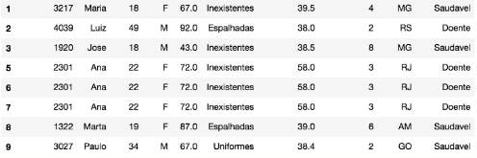
Limpeza dos dados - Tratamento de valores ausentes
Valores ausentes devem ser tratados de forma adequada, seja através de imputação (preenchimento com valores substitutos, por ex: média, moda ou mediana) ou remoção de linhas ou colunas inteiras.
ANTES
DEPOIS

Slide 14
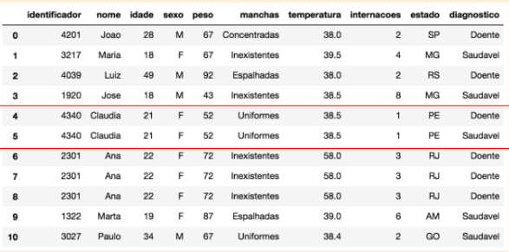
Limpeza dos dados - Verificação de integridade
A verificação de integridade é um processo de pré-processamento de dados que tem como objetivo garantir que os dados estejam completos e não contenham erros ou valores inconsistentes que possam comprometer a qualidade da análise ou do modelo de aprendizado de máquina construído a partir desses dados. Assim, os dados são verificados para garantir que as relações estão corretas e que não há valores discrepantes.

Slide 15

Limpeza dos dados - Validação de dado
A validação de dados é uma etapa importante do processo de pré-processamento de dados que tem como objetivo verificar se os dados são adequados e relevantes para a análise ou modelo de aprendizado de máquina em questão. Assim, os dados limpos são validados para garantir que atendam aos requisitos de qualidade necessários para a análise, visto que dados inadequados podem levar a resultados incorretos e conclusões inválidas.

Slide 16
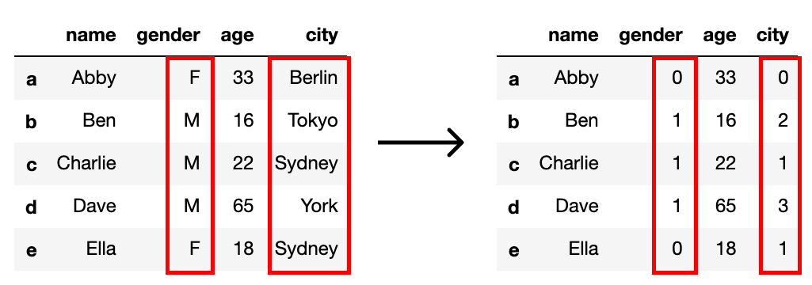
Transformação de dados
Inclui a normalização (transformar as variáveis em uma escala comum), padronização (conversão de valores em uma forma consistente e uniforme, por exemplo, a padronização de datas em um único formato), conversão de valores e outros tipos de transformações para garantir que os dados sejam comparáveis e que o modelo de análise possa funcionar corretamente.

Slide 17
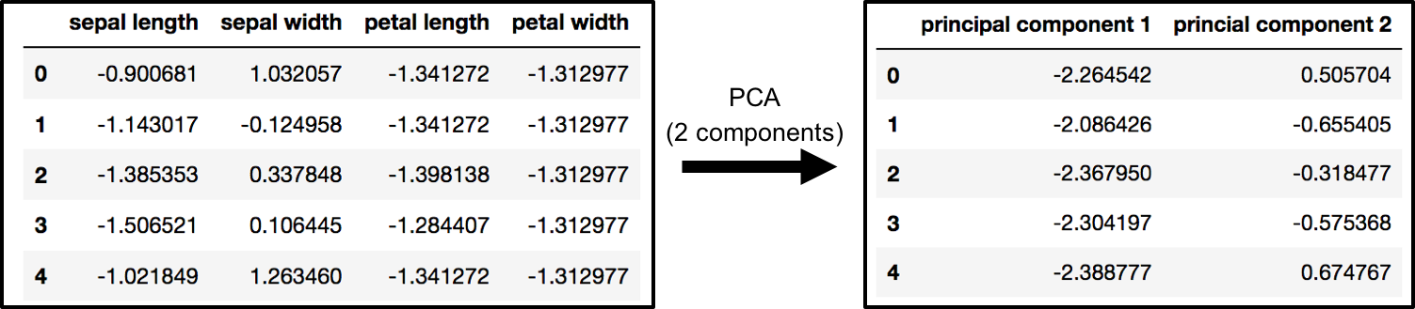
Redução de dimensionalidade
Reduzir a dimensão dos dados, geralmente por meio de técnicas de redução de dados como a Análise de Componentes Principais (PCA) ou seleção de características, para simplificar a análise e evitar problemas de alta dimensionalidade.

Slide 18
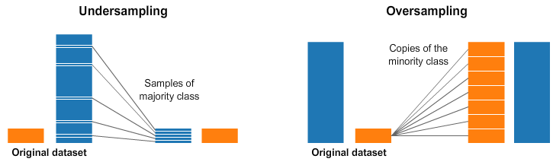
Balanceamento dos dados
Refere-se ao processo de equilibrar a distribuição de classes nas amostras de dados. Em muitos casos, os dados podem estar desbalanceados, ou seja, uma classe pode estar sub-representada em comparação com outras. Isso pode levar a modelos de aprendizado de máquina tendenciosos, que favorecem a classe majoritária. Para evitar esse problema, é necessário equilibrar a distribuição de classes, o que pode ser feito por meio de técnicas como oversampling, undersampling e geração sintética de dados.

Slide 19
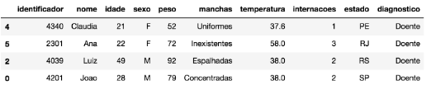
Balanceamento dos dados - Exemplo

Slide 20
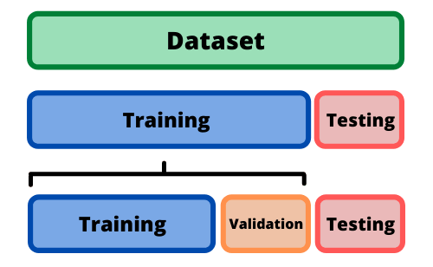
Separação de dados
Refere-se ao processo de dividir os dados em conjuntos de treinamento, validação e teste. O conjunto de treinamento é usado para treinar o modelo, o conjunto de validação é usado para ajustar os hiperparâmetros do modelo e o conjunto de teste é usado para avaliar o desempenho do modelo em dados nunca antes vistos. É importante garantir que os dados sejam divididos de forma aleatória e estratificada, a fim de evitar a introdução de viés nos modelos.

Slide 21
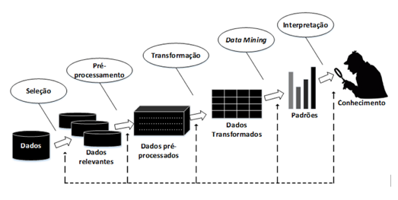
Etapas em processos de aprendizado de máquina
As etapas de citadas de pré-processamento e as mostradas abaixo são, geralmente, realizadas em uma ordem específica, ou seja, cada etapa é derivada da anterior.

Slide 22
Como o pré-processamento melhora as tomadas de decisões informadas?
03

Slide 23
Como o pré-processamento melhora as tomadas de decisões informadas?
Melhora a qualidade dos dados
Simplifica a análise de dados
Ajuda a identificar tendências e padrões
Reduz o tempo de análise

Slide 24
Como o pré-processamento melhora a qualidade dos seus dados?
O pré-processamento de dados envolve a limpeza dos dados, identificação e correção de erros e preenchimento de lacunas. Quando os dados são limpos e de alta qualidade, os insights gerados a partir da análise de dados são mais precisos e confiáveis, permitindo a tomada de decisões informadas.

Slide 25
Como o pré-processamento simplifica a análise de dados?
O pré-processamento de dados pode ajudar a reduzir a dimensão dos dados e simplificar a análise. A análise de dados em conjuntos de dados de alta dimensão pode ser complicada e difícil de interpretar. A redução de dimensionalidade ajuda a simplificar a análise e torná-la mais compreensível, permitindo uma melhor tomada de decisões informadas.

Slide 26
Como o pré-processamento ajuda a identificar tendências e padrões?
O pré-processamento de dados ajuda a identificar padrões e tendências nos dados, que podem ser usados para a tomada de decisões informadas. Quando os dados são limpos e transformados, padrões que antes eram difíceis de identificar podem se tornar mais evidentes, permitindo que os usuários obtenham insights importantes.

Slide 27
Como o pré-processamento reduz o tempo de análise?
O pré-processamento de dados pode ajudar a reduzir o tempo de análise, permitindo que os usuários obtenham insights mais rapidamente. Quando os dados são limpos e preparados para análise, o tempo necessário para analisar e interpretar os dados é significativamente reduzido, permitindo que as decisões sejam tomadas rapidamente.

Slide 28
Como o pré-processamento melhora as tomadas de decisões informadas?
Em resumo, o pré-processamento de dados é uma etapa crucial na análise de dados. Ajuda a garantir que os dados sejam de alta qualidade, simplifica a análise de dados, identifica tendências e padrões nos dados e reduz o tempo de análise. Realizar o pré-processamento de dados adequadamente é uma parte importante do processo de análise de dados, que pode ajudar a maximizar o valor dos dados disponíveis, levar a resultados mais precisos e obter insights valiosos para informar as decisões empresariais.

